Slide 1
«Использование компьютерных технологий в коррекционно-развивающей работе учителя-логопеда на логопункте ДОУ»
Автор-составитель:
Сорокина Евгения Ивановна,
учитель-логопед
МБДОУ детский сад «Березка»
с. Сеченово, 2017 г.

Slide 2
Актуальность темы
В современных условиях развития общества перед педагогической наукой и практикой стоят задачи поиска наиболее оптимальных систем обучения и воспитания детей с особыми возможностями здоровья и различными патологиями, в структуру которых входят и нарушения речи. Все чаще речевые патологии имеют комбинированную форму, когда у ребенка одновременно нарушаются речь, развитие высших психических функций, состояние общей и мелкой моторики, эмоционально-волевая сфера. В условиях введения ФГОС приоритетной задачей становится решение этих проблем с помощью инновационных технологий, в том числе и компьютерных

Slide 3
Что же такое ИКТ?
Компьютерные технологии в образовании (КТ) - это комплекс учебно-методических материалов, технических и инструментальных средств вычислительной техники в учебном процессе, формах и методах их применения для совершенствования деятельности специалистов учреждений образования (администрации, воспитателей, специалистов), а также для образования (развития, диагностики, коррекции) детей.
Изучением проблем и преимуществ использования КТ в образовании занимались Соловьёва Д., Корепанова Т.Л., Корзун С.А., Анастази А., Дюк В.А., Касчеев Ю.С., Носс И.В., Шевандрин Н.И. и др.

Slide 4
Цель:
оптимизация коррекционного процесса дошкольников посредством компьютерных технологий для осуществления качественной индивидуализации обучения детей, создание у ребенка более высокой, по сравнению с традиционными методами, мотивационной готовности к обучению.

Slide 5
Задачи:
Способствовать повышению мотивационной готовности ребенка к совместной деятельности с логопедом.
Формировать у ребенка активную позицию полноправного участника коррекционного процесса.
Формировать и развивать языковые и речевые средства, коммуникативные навыки, высшие психические функции.
Осуществлять индивидуализацию коррекционного процесса, учитывая образовательные потребности каждого ребенка.

Slide 6
Принципы:
Принцип полисенсорного подхода к коррекции речевых нарушений.
Системный подход к коррекции речевых нарушений.
Принцип системности и последовательности обучения.
Принцип доступности обучения.
Принцип индивидуального обучения.
Принцип объективной оценки результатов деятельности ребёнка.
Принцип игровой стратегии и введение ребёнка в проблемную ситуацию.
Принцип воспитывающего обучения.

Slide 7
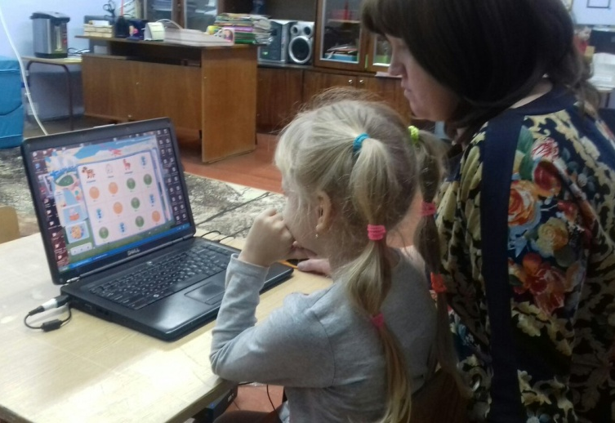
Коррекционно-развивающая работа с детьми:
При объяснении нового материала
При закреплении.
При повторении.
При обобщении.
При обследовании.
В коррекционной работе по формированию фонематического анализа и восприятия.
В коррекционной работе на лексическом уровне.
В коррекционной работе на синтаксическом уровне.
В коррекционной работе по развитию связной речи.

Slide 8
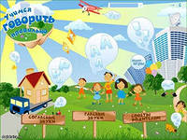
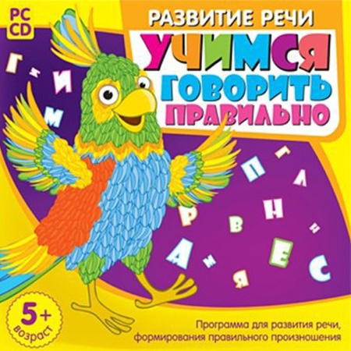
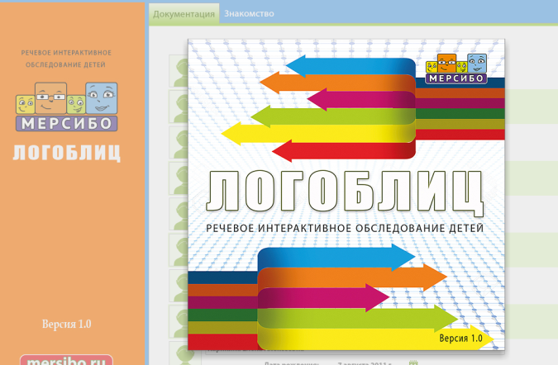
На своих занятиях я успешно использую следующие компьютерные игры и программы: «Домашний логопед. Практический курс», «Волшебные феи. Скоро в школу.», «Развитие речи. Учимся говорить правильно». Также использую различные презентации, видеофрагменты.

Slide 9
Задачи, решаемые в процессе использования ИКТ на коррекционно-развивающих занятиях
формирование и развитие у детей речевых и языковых средств: звукопроизношения, просодических компонентов речи, фонематического анализа и синтеза, лексико-грамматического строя речи;
формирование и развитие навыков учебной деятельности;
развитие познавательной активности, самоконтроля;
развитие и коррекция психических процессов.

Slide 10
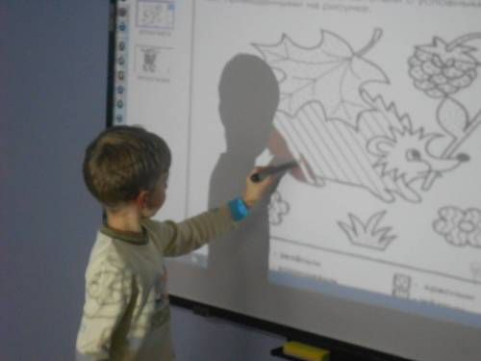
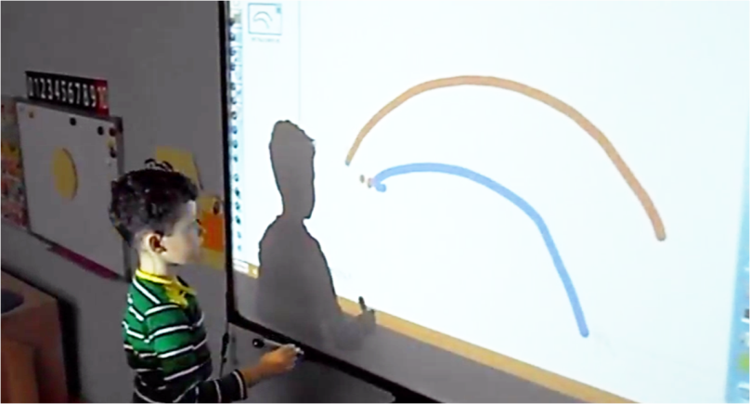
Активно использую в работе возможности интерактивной доски

Slide 11
Особенности организации компьютерных занятий
При проведении занятий с использованием компьютера, необходимо помнить о соблюдении санитарно-гигиенических требований: «Занятия с использованием компьютеров для детей 4-6 лет следует проводить не более одного в течение дня и не чаще трех раз в неделю в дни наиболее высокой работоспособности: во вторник, в среду и в четверг.
Непрерывная продолжительность работы с компьютером
для детей 4 - 5 лет не должна превышать 5-10 минут,
для детей 6 -7лет – 10-15 минут
После занятия с детьми проводят гимнастику для глаз.

Slide 12
Результаты применения ИКТ в работе
занятия становятся более интересными, современными, эмоциональными;
формируются просодическая, фонетическая и фонематическая стороны речи, улучшаются лексико-грамматические средства языка;
достижение максимально высоких результатов в преодолении речевых нарушений;
сокращаются сроки и повышается эффективность коррекционной работы;
активизируется работа с родителями, повышается компетентность родителей и педагогов в коррекционно-воспитательной работе, что является необходимым условием успешного воздействия на ребенка, имеющего недоразвитие речи.

Slide 13
«Плюсы» и «минусы» применения компьютерных технологий:
компьютер может стать средством отвлечения внимания детей;
использование компьютеров приведет к тому, что «целое поколение людей не сможет складывать и вычитать числа, если рядом не будет компьютера»;
«дети будут гораздо меньше общаться друг с другом», т.к. будут большую часть времени сидеть за компьютером
Новые возможности для творческого развития детей;
Повышает привлекательность содержания материала;
Позволяет освободиться от нудного традиционного курса
обучения;
Повышает навыки самостоятельной работы и самоконтроля

Slide 14
Литература
1.Иванова Е. О роли интереса в приобщении старших дошкольников к компьютеру // Дошкольное воспитание.-1994.- №11
2.Моторин В.В. Педагогические приемы формирования компьютерной грамотности дошкольника // Детский сад от А до Я.-2003.-№1
3.Горвиц Ю. Зачем малышам компьютер //Детский сад от А до Я.-2003.-№1
4.Новые информационные технологии в дошкольном образовании / под ред. Ю.М. Горвица.- М., 1998.-с. 218-226
5. Чайнова Л.Д. Развитие личности ребенка в компьютерно-игровой среде // Детский сад от А до Я.-2003.-№1
6. Гушлевская Г.С. Организация работы компьютерно-игрового комплекса дошкольного учреждения // Детский сад от А до Я.-2003.-№1
7. Гаркуша Ю.Ф., Черлина Н.А., Манина Е.В. Новые информационные технологии в логопедической работе. Логопед 2004.- №2-2003.- №1
8.Информационные и коммуникационные технологии в образовании: учебно-методическое пособие / И.В.Роберт, С.В.Панюкова, А.А.Кузнецова, А.Ю.Кравцова; под ред. И.В.Роберт-М.:Дрофа, 2008.-312, 8 с.: ил.- (Высшее педагогическое образование)

Slide 15
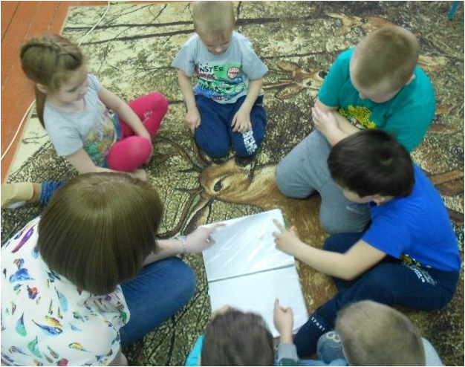
СПАСИБО ЗА ВНИМАНИЕ!!!

